Slide 1



Môn: TOÁN
GV dạy :Phạm Minh Hiếu

Slide 2

KHỞI ĐỘNG

Slide 3
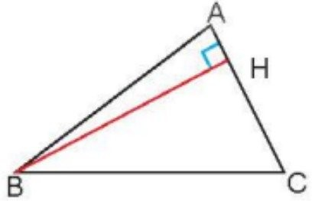
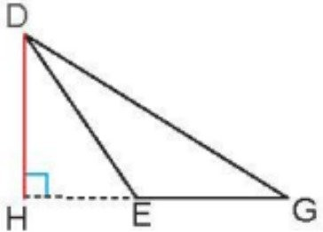
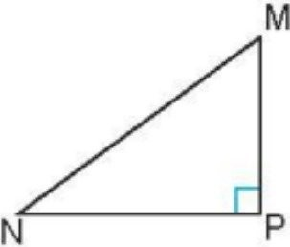
Hãy chỉ ra đáy và đường cao tương ứng được vẽ trong mỗi hình tam giác dưới đây:
Hình tam giác
Đáy
AC
EG
NP
Đường cao tương ứng
BH
DH
MP

Slide 4

KHÁM PHÁ

Slide 5
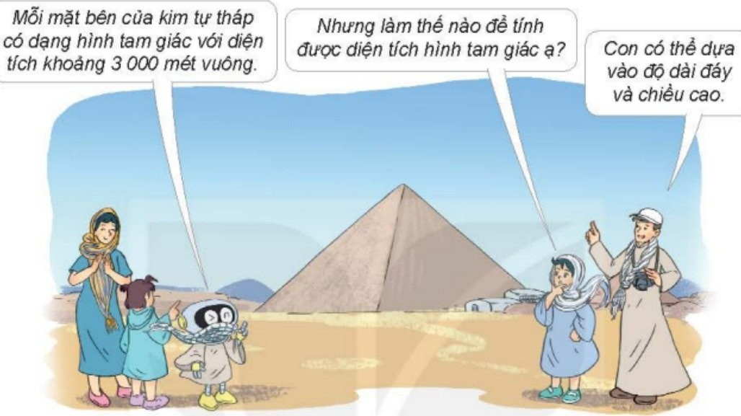

Slide 6
1. Ghép hình:
Cho hai hình tam giác bằng nhau (hình vẽ)
Cắt một hình tam giác thành 2 mảnh theo đường cao.
Ghép mảnh 1 và mảnh 2 vào hình tam giác còn lại.
1
2

Slide 7
1. Ghép hình:
Ghép mảnh 1 và mảnh 2 vào hình tam giác còn lại.
Ta được hình chữ nhật ABCD (hình vẽ)
A
E
B
2
1
2
1
D
H
C

Slide 8
A E B
3. Quy tắc và công thức
1
2
Tính diện tích hình chữ nhật ABCD?
D H C
Diện tích hình chữ nhật ABCD là:
DC x AD = DC x EH
Tính diện tích hình tam giác EDC?
DC x EH
Vậy diện tích tam giác EDC là:
2
hay (DC x EH) : 2

Slide 9
Quy tắc:
Muốn tính diện tích hình tam giác ta làm thế nào?
Muốn tính diện tích hình tam giác ta lấy độ dài đáy,
nhân với chiều cao (cùng một đơn vị đo) rồi chia cho 2.
Công thức:
Nếu gọi S là diện tích, a là độ dài đáy, h là chiều cao:
Ta có công thức tính diện tích hình tam giác:
h
S = a x h : 2
a

Slide 10

Luyện tập, thực hành

Slide 11

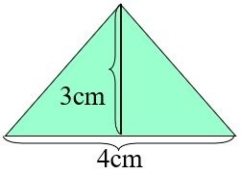
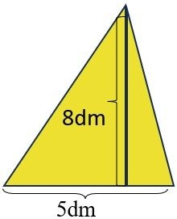
Tính diện tích của hình tam giác, biết:
a. Độ dài đáy là 4cm và chiều cao là 3cm.
b.Độ dài đáy là 5dm và chiều cao là 8dm
Bài giải
a, Diện tích hình tam giác là:
(4 x 3 ): 2 = 6 (cm²)
b, Diện tích hình tam giác là:
(8 x 5) : 2 = 20 (dm²)
Đáp số: a. 6 cm²
b. 20 dm²
S = ?
S = ?

Slide 12
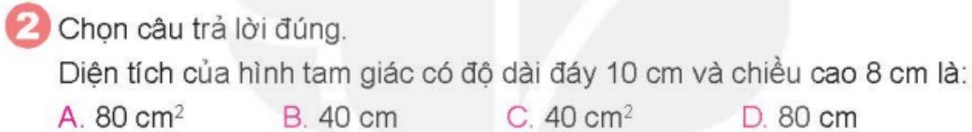
Vì sao Bài 2 chọn đáp án C ?

Slide 13

Vận dụng, trải nghiệm

Slide 14

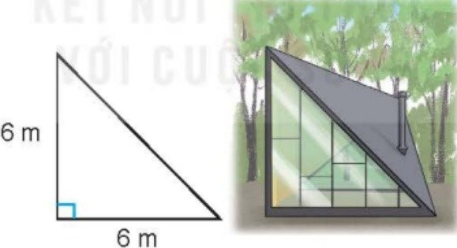
Tính diện tích tấm kính có dạng hình tam giác vuông như hình dưới đây.
Chiều cao
Bài giải
Diện tích tấm kính là:
(6 x 6 ): 2 = 18 (m²)
Đáp số: 18m²
Cạnh
Đáy
Cạnh
Hình tam giác vuông có đáy và chiều cao chính là hai cạnh vuông góc.
Muốn tính diện tích hình tam giác vuông:
Ta lấy tích hai cạnh vuông góc chia cho 2.
Muốn tính diện tích hình tam giác vuông
ta làm thế nào?

Slide 15
VẬN DỤNG
Nêu quy tắc và công thức tính diện tích hình tam giác?
Muốn tính diện tích hình tam giác ta lấy độ dài đáy,
nhân với chiều cao (cùng một đơn vị đo) rồi chia cho 2.
Công thức tính diện tích hình tam giác:
S =
a x h
2

Slide 16
Diện tích hình tam giác có số đo như hình vẽ là:
A. 24 cm²
B. 12 cm²
4cm
C. 48 cm²
6cm

Slide 17
Diện tích hình tam giác vuông có hai cạnh góc vuông 10cm là:
A. 50 cm²
10 cm
B. 50 cm
C. 100 cm²
10 cm

Slide 18

DẶN DÒ:
Bài sau: Bài 25. Hình tam giác. Diện tích hình tam giác (Tiết 4)

Slide 19





BÀI HỌC KẾT THÚC
Chúc các em học tốt

